Slide 1

CHÀO MỪNG CÁC EM ĐẾN VỚI BUỔI HỌC NGÀY HÔM NAY!

Slide 2

KHỞI ĐỘNG
- Chủ đề 8 em đã tìm hiểu về những nội dung gì?
- Hệ thống lại các kiến thức mà em đã được học.

Slide 3

ÔN TẬP CHỦ ĐỀ 8:
ĐA DẠNG THẾ GIỚI SỐNG

Slide 4

NỘI DUNG BÀI HỌC
1
HỆ THỐNG HOÁ KIẾN THỨC
2
LUYỆN TẬP
3
VẬN DỤNG

Slide 5


1. HỆ THỐNG HOÁ KIẾN THỨC
HOẠT ĐỘNG NHÓM
Chia lớp thành 6 nhóm tương ứng với 6 giới sinh vật
Vẽ sơ đồ tư duy tổng hợp kiến thức

Slide 6
VIRUS
Đặc điểm: chưa có cấu tạo tế bào, chỉ gồm lớp vỏ protein và chất di truyền.
Đại diện: virus HIV, virus dại, virus khảm thuốc lá,…
Bệnh do virus: bệnh dại, sốt xuất huyết, chân tay miệng,...

Slide 7
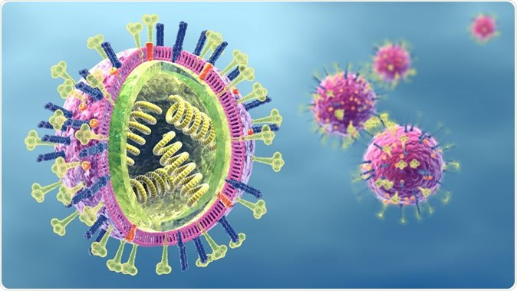
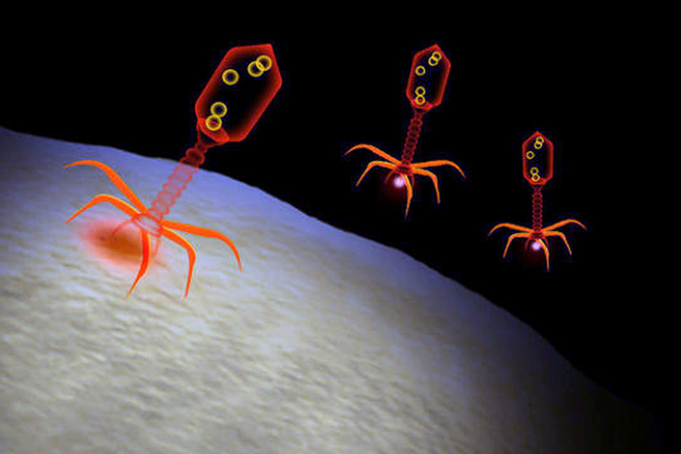
Virus cảm
Thực khuẩn thể

Slide 8
VI KHUẨN
Đặc điểm: cấu tạo tế bào nhân sơ.
Đại diện: vi khuẩn lao, Ecoli,…
Bệnh do vi khuẩn: nhiễm trùng, dịch tả, lao phổi,…

Slide 9
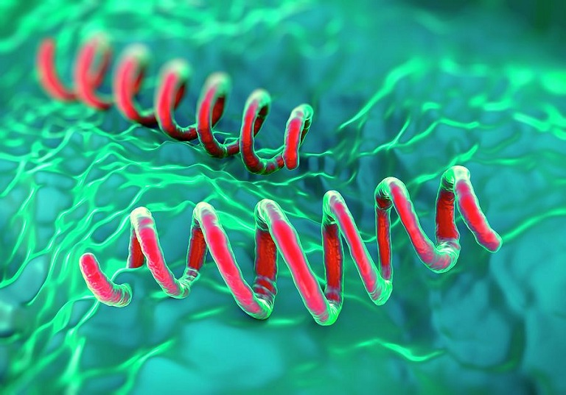
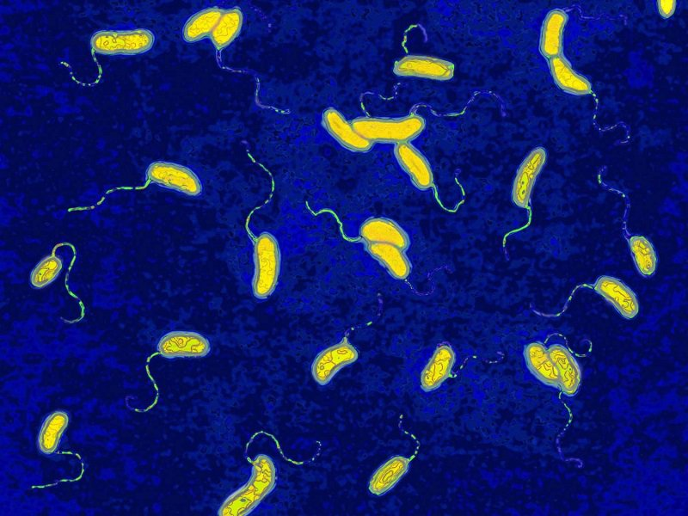
Xoắn khuẩn
Phẩy khuẩn tả

Slide 10
NGUYÊN SINH VẬT
Đặc điểm: kích thước kính hiển vi, đa số đơn bào, một số ít đơn bào.
Đại diện: trùng roi, trùng giày,…
Bệnh do nguyên sinh vật: sốt rét, kiết lị,…

Slide 11
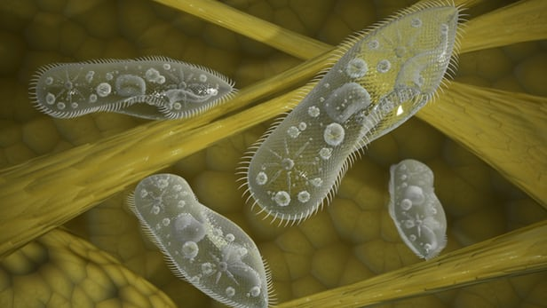
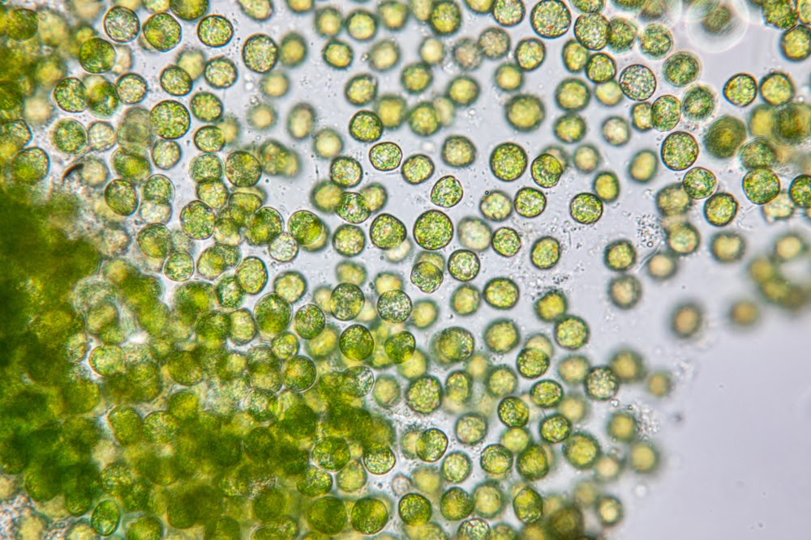
Trùng giày
Tảo lục Chlorella

Slide 12
NẤM
Đặc điểm: tế bào nhân thực, có thành tế bào, không có lục lạp.
Đại diện: nấm men, nấm mốc,…
Bệnh do nguyên sinh vật: lang ben, nấm da chó, nấm mốc ngô,…

Slide 13
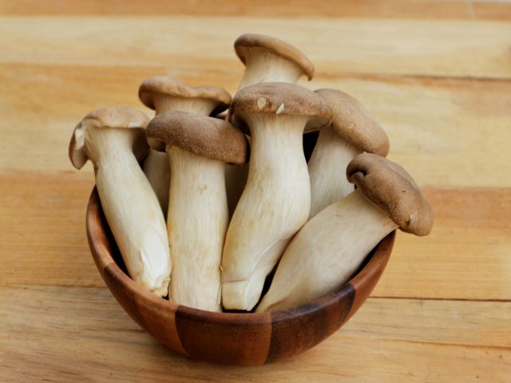
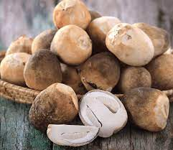
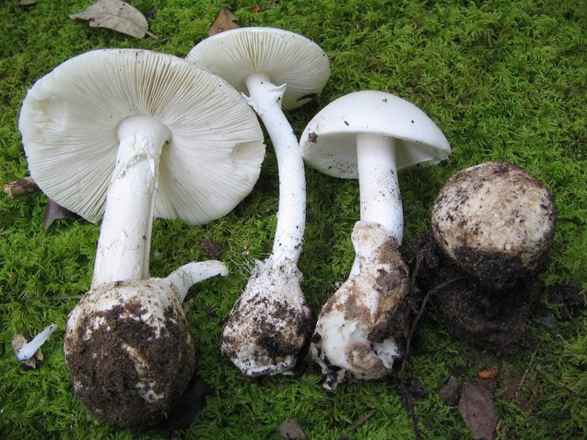
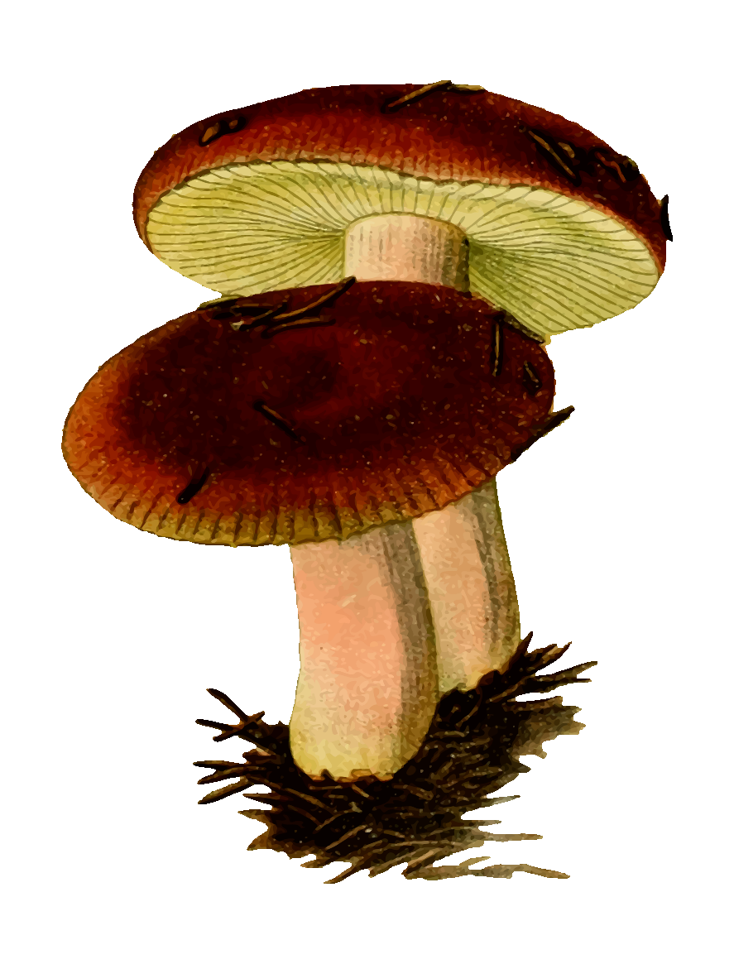
Nấm đùi gà
Nấm rơm
Nấm độc tán trắng

Slide 14
THỰC VẬT
Đặc điểm: cơ thể đa bào có lục lạp, sống tự dưỡng, phản ứng chậm với kích thích...
Đại diện: rêu, dương xỉ, hạt trần, hạt kín.
Vai trò: cung cấp thức ăn, nơi ở, điều hoà không khí, bảo vệ môi trường.
Tác hại: một số thực vật chứa chất gây nghiện, chất độc có hại,…

Slide 15
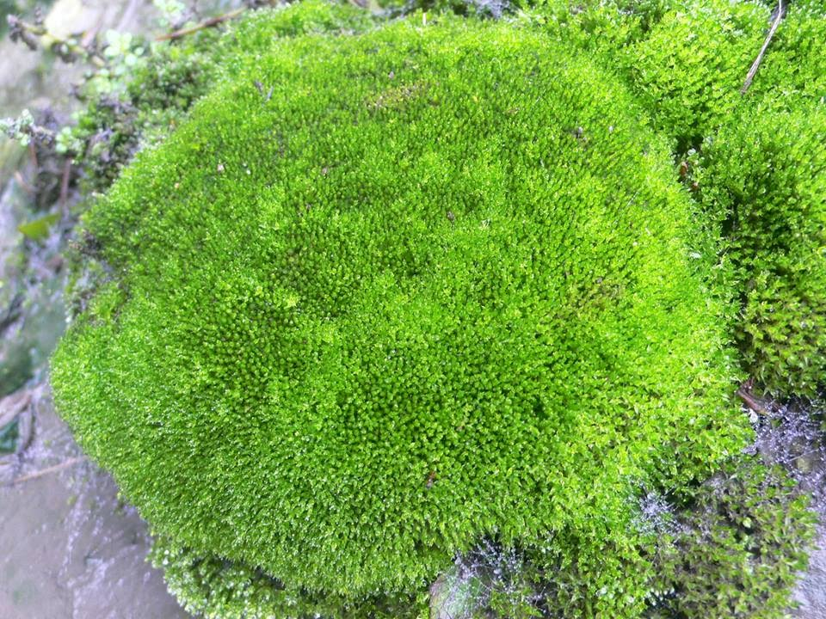
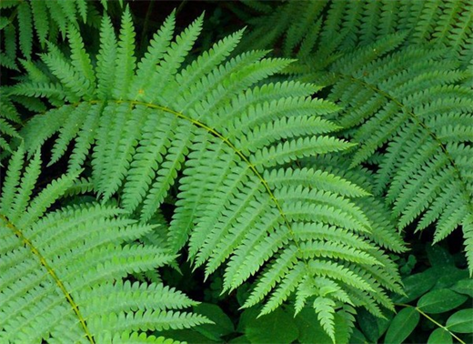
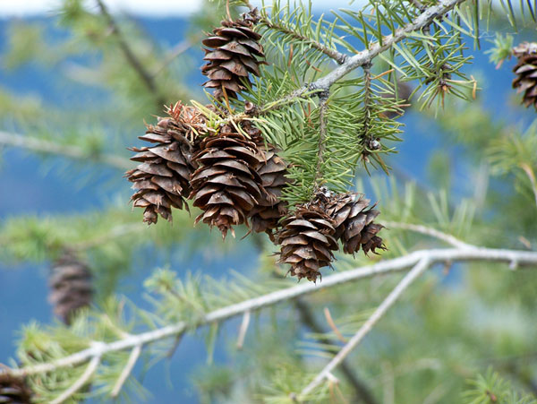
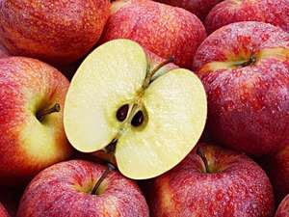
Bốn đại diện của thực vật: rêu, dương xỉ, hạt trần, hạt kín

Slide 16
ĐỘNG VẬT
Đặc điểm: cơ thể đa bào, phân hóa thành mô, cơ quan, hệ cơ quan, có khả năng di chuyển, sống dị dưỡng, phản ứng nhanh và thích nghi nhiều môi trường sống.
Đại diện: động vật không xương sống và động vật có xương sống.
Tác hại: giun sán kí sinh gây bệnh, một số là trung gian truyền bệnh, phá hoại công trình xây dựng, mùa màng.

Slide 17
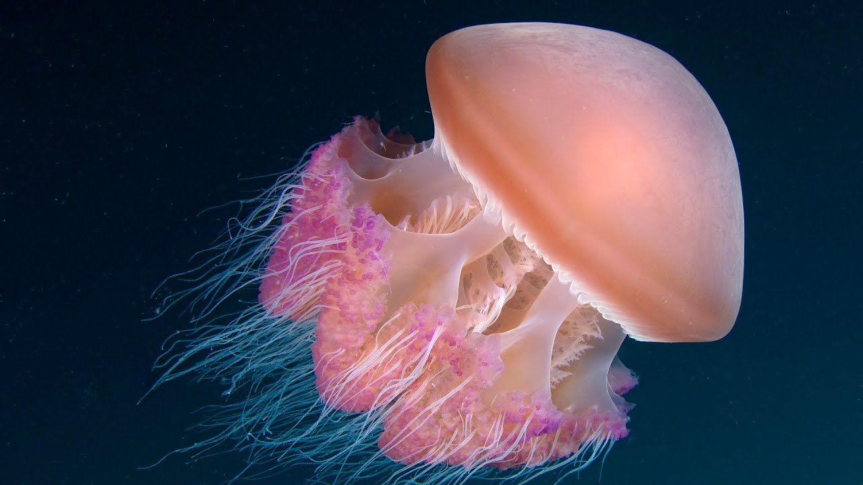
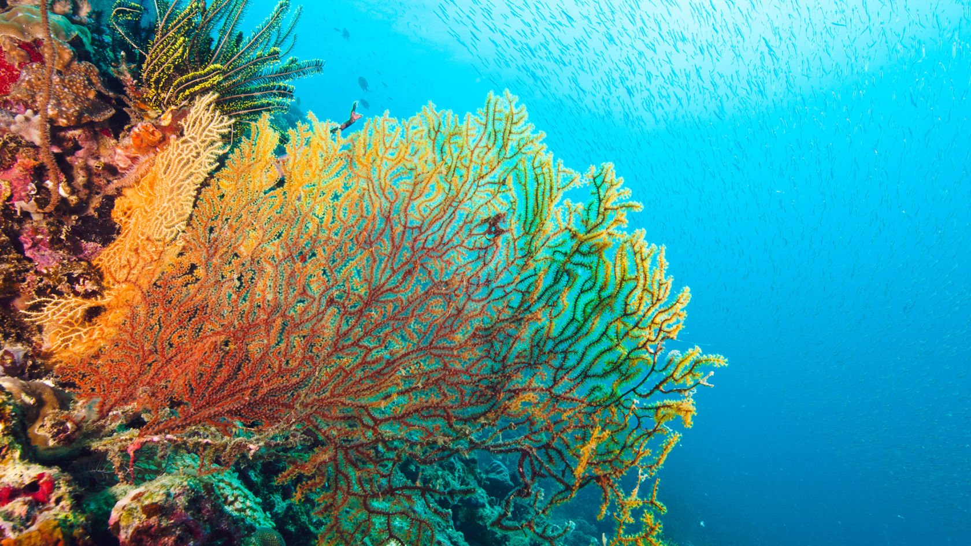
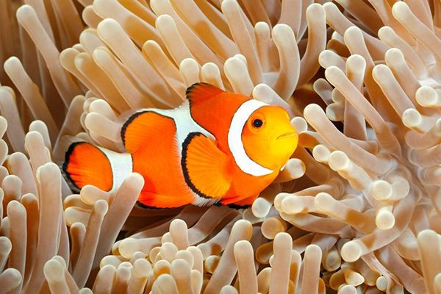
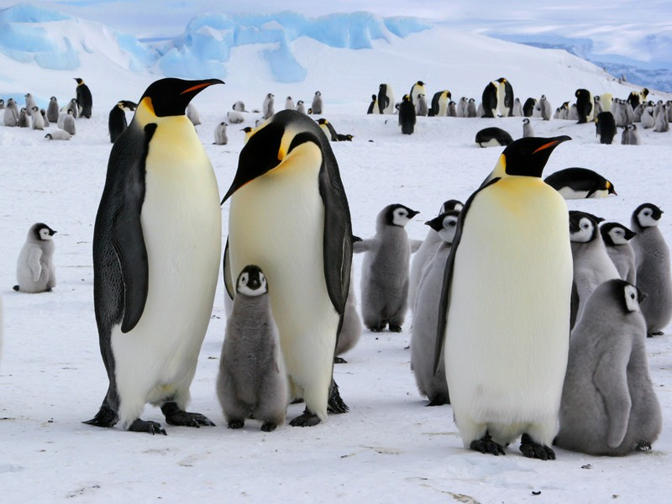

Slide 18
2. LUYỆN TẬP
Câu 1: Hãy cho biết sinh vật nào dưới đây không cùng nhóm động vật với những sinh vật còn lại?
A
Nấm túi
B
Nấm men
C
C
Nấm nhầy
D
Nấm đảm

Slide 19
2. LUYỆN TẬP
Câu 2: Vi sinh vật bao gồm những nhóm nào sau đây?
Vi khuẩn, nguyên sinh vật
Vi khuẩn, nguyên sinh vật
Vi khuẩn, thực vật
Nguyên sinh vật, thực vật
Nấm, động vật

Slide 20
3. VẬN DỤNG
Câu 1: Hoàn thành bảng sau bằng cách điền chức năng tương ứng với các thành phần cấu tạo của virus?
Thành phần cấu tạo của virus | Chức năng
Vỏ protein
Phần lõi
Vỏ ngoài

Slide 21
3. VẬN DỤNG
Thành phần cấu tạo của virus | Chức năng
Vỏ protein
Phần lõi
Vỏ ngoài
Bảo vệ phần lõi
Chứa vật chất di truyền
Bảo vệ, giúp virus bám lên bề mặt tế bào chủ

Slide 22



3. VẬN DỤNG
Câu 2: Vẽ sơ đồ thể hiện mối quan hệ dinh dưỡng giữa vi sinh vật với các sinh vật khác như thực vật, động vật.

Slide 23
Xác sinh vật
Vi sinh vật phân huỷ
Làm thức ăn cho động vật
Dinh dưỡng cho thực vật
Mùn bã giàu chất dinh dưỡng
Sơ đồ mối quan hệ dinh dưỡng giữa vi sinh vật với các sinh vật khác

Slide 24



HƯỚNG DẪN VỀ NHÀ
- Ôn tập lại các kiến thức đã được học.
- Hoàn thành sơ đồ tư duy vào vở.
- Đọc và chuẩn bị bài mới.

Slide 25

CẢM ƠN CÁC EM ĐÃ LẮNG NGHE BÀI GIẢNG!

